Slide 1

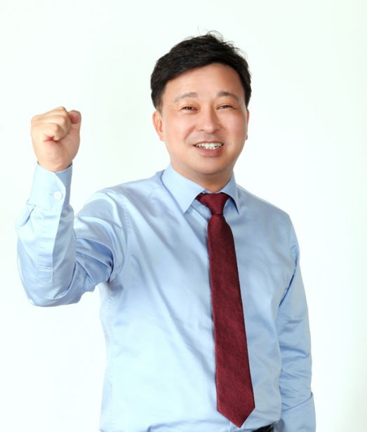

구 드림랜드 파크골프장
조성 약속은 지켜져야 합니다
제267회 원주시의회 임시회 제2차 본회의 5분 자유발언
원용대 의원
(소초면, 개운동, 명륜1동, 봉산동, 행구동)

Slide 2


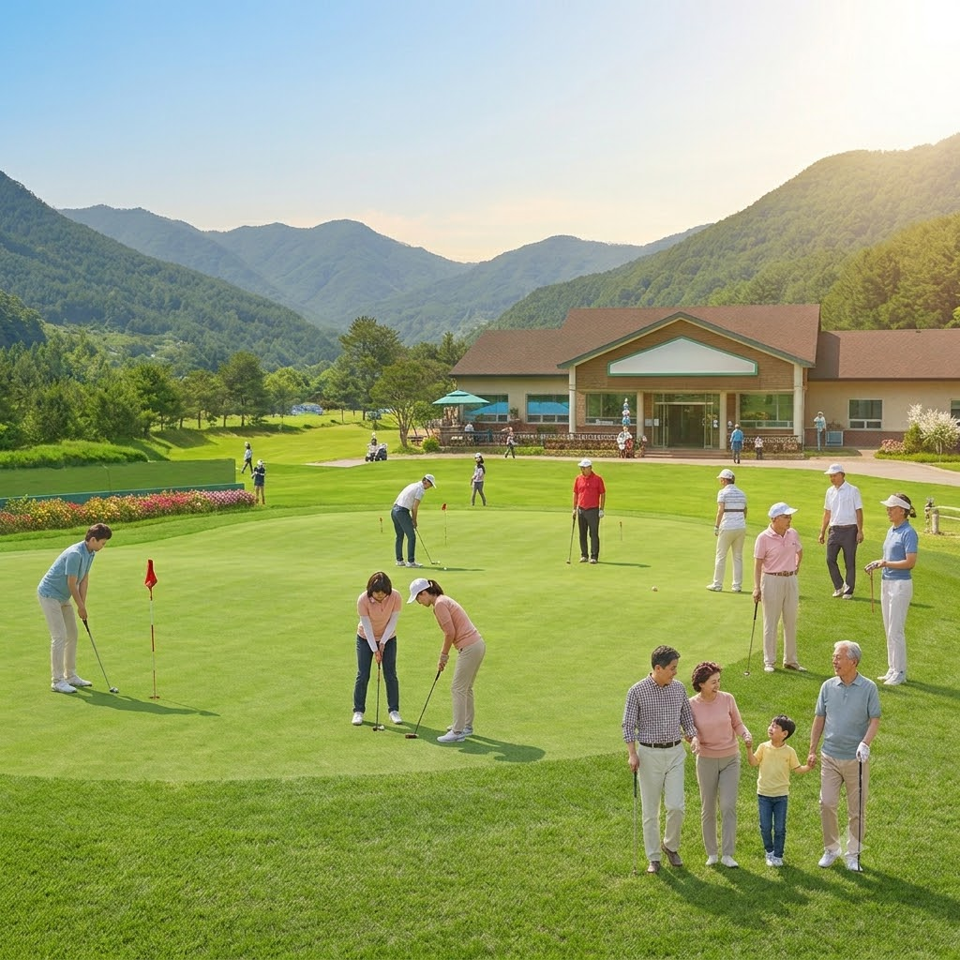
제267회 원주시의회 임시회 제2차 본회의 5분 자유발언
10년 방치 부지, 주민의 오랜 염원
10년 방치 부지 및 주민 열악한 환경 감내
구 드림랜드 폐장 후 10년간 대안 없이 방치되어
인근 지역 주민들이 열악한 주변 환경과 생활 불편 감수
타당성 조사 착수 (2025년 3월)
주민 체육·복지 인프라 확충 및 지역 경제 활성화를 위해 파크골프장 조성을 위한 기본구상 및 타당성 조사 실시
총 36홀, 93억 8,900만 원 원안 계획
1단계 18홀(2027년), 2단계 18홀(2030년) 등
총 36홀 규모의 구체적인 추진 방안이 당초 제출

Slide 3


제267회 원주시의회 임시회 제2차 본회의 5분 자유발언
사업 지연 및 계획 축소 우려
당초 사업 계획 (타당성 조사)
현재 확인된 사업 범위
36홀
1단계 18홀
총 93억 8,900만 원
58억 원만 구체화
<촬영소 사업에 밀린 설계비 편성 지연>
사업 착수를 위한 첫 단계인 설계비 편성이 지연되면서
착공과 준공이 도미노로 연기되고 있으며, 2단계 18호 조성이 단순 계획으로 끝날 우려가 큼

Slide 4
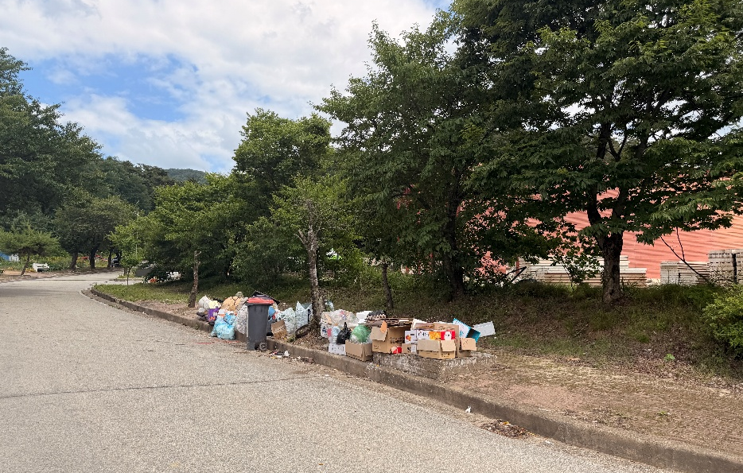
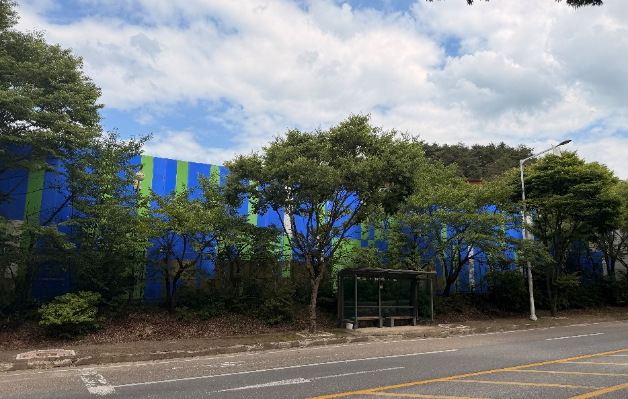
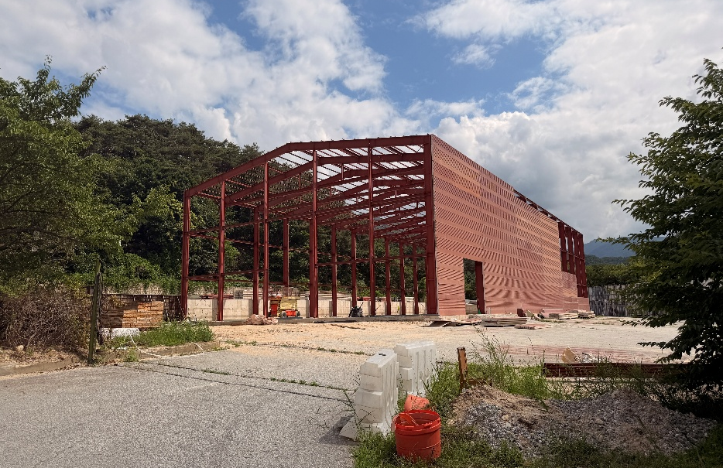
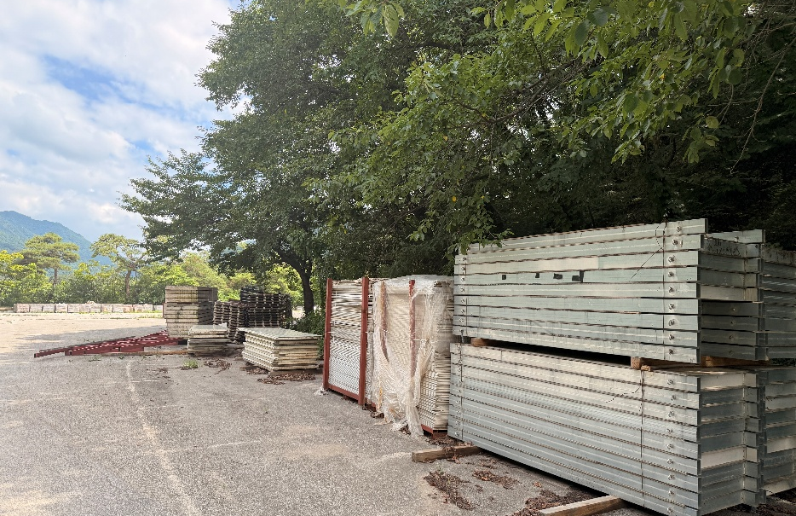
제267회 원주시의회 임시회 제2차 본회의 5분 자유발언
정비되지 않은 촬영장 주변

Slide 5
제267회 원주시의회 임시회 제2차 본회의 5분 자유발언
촬영소 사업의 실질적 실익 검증 필요
Q. 지역 주민을 몇 명이나 채용했습니까?
Q. 지역 업체와의 계약 실적은 얼마입니까?
Q. 숙박업소와 음식점에는 어떤 효과가 있었습니까?

Slide 6






제267회 원주시의회 임시회 제2차 본회의 5분 자유발언
책임 있는 추진을 위한 3대 촉구 사항
1. 타당성 조사 결과에 따른 후속 예산 최우선 반영
지방재정투자심사 대상(36홀 원안)을 명확히 하고,
심사 후 필요한 설계비와 공사비를 타 현안 사업에 밀리지 않도록 최우선 편성하십시오.
2. 명확한 추진 로드맵 공개
강원특별자치도 및 강원개발공사와의 협의 결과를 반영하여 촬영시설과 파크골프장의
통합 공간 배치 및 추진 일정을 시민과 의회에 보고하십시오.
3. 부지 내 사업 우선순위 원칙 확립
임대 기간이 정해진 촬영시설보다 주민 수요와 공공성, 재정 부담을 최우선 기준으로 삼아
공공 사업 일정이 밀리지 않도록 기준을 마련하십시오.

Slide 7


제267회 원주시의회 임시회 제2차 본회의 5분 자유발언
원주시의 행정적 책임과 약속 이행
원주시의 행정적 주체성
부지가 강원개발공사 소유라 하더라도
인허가권과 파크골프장 조성계획을 담당하는 주체는 원주시입니다.
원주시는 주민의 생활환경과 공공사업을 수호할 막중한 책임이 있습니다.
'시민주권시대 원주' 실현
시민주권의 핵심은 주민의 뜻을 행정에 제대로 반영하고 약속된 계획을
책임 있게 실행하는 것입니다.
파크골프장 조성을 구체적인 일정과 예산으로 지켜내어
시민과의 약속을 성실히 이행해야 합니다.

Slide 8
경청해 주셔서 감사합니다.
제267회 원주시의회 임시회 제2차 본회의 5분 자유발언
원용대 의원
(소초면, 개운동, 명륜1동, 봉산동, 행구동)

